Slide 1

Dr. Miguel A. Alonso
miguelangel.alonso@urjc.es
Profesor Titular del Departamento de Economía Aplicada I, Historia e Instituciones Económicas de la Universidad Rey Juan Carlos

Slide 2
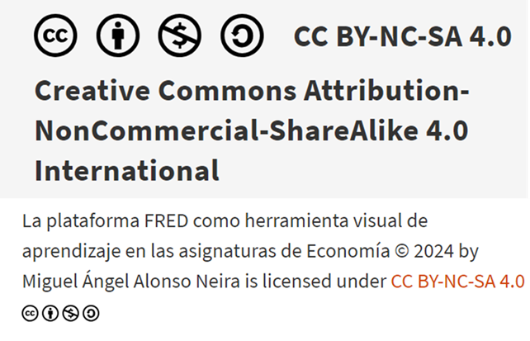
Dr. Miguel A. Alonso

Slide 3
Dr. Miguel A. Alonso
  Esquema de la sesión
Introducción y planteamiento del problema.
Herramientas visuales con datos económicos para el aprendizaje de la economía.
La plataforma FRED® del Banco de la Reserva Federal de St. Louis.
Metodología de enseñanza-aprendizaje.
Ejemplo: La curva de Beveridge como herramienta para entender la dinámica y eficiencia del mercado laboral.
Discusión de los resultados del estudio exploratorio dentro del aula.
Comentarios finales.

Slide 4
Dr. Miguel A. Alonso
1. Introducción y planteamiento del problema

Slide 5
Dr. Miguel A. Alonso
1. Introducción y planteamiento del problema
El plan de estudios de Economía (URJC) tiene entre sus objetivos prioritarios la adquisición de competencias que permitan evaluar con la información disponible la situación actual y previsible de las economías nacionales.
  El alumno debe usar sus conocimientos de manera profesional, y disponer de la capacidad de localizar, reunir, examinar y analizar datos relevantes…
  para emitir juicios críticos y tomar decisiones informadas sobre estrategias de inversión, organización económica y políticas públicas.

Slide 6
Dr. Miguel A. Alonso
1. Introducción y planteamiento del problema
Sin embargo, los manuales y metodologías de los cursos de Economía siguen priorizando el estudio de modelos abstractos y diagramas sintéticos (Méndez-Carbajo, 2019).
Relegan a un segundo plano las competencias y habilidades de minería, gestión, análisis e interpretación de datos económicos y financieros.
  Torbet (2022) destaca la capacidad de trabajar con bases de datos y extraer la información contenida en gráficos, como una de las diez competencias que debe tener un economista.
  La Encuesta Global de Empleadores QS 2018 incide en el análisis de datos como una competencia altamente valorada por las empresas (5/12).

Slide 7
Dr. Miguel A. Alonso
1. Introducción y planteamiento del problema
A fin de promover estas competencias, el GID TIC-TAC CEE de la URJC, cubre desde 2019 el currículo de las materias de economía con el apoyo de datos y gráficos de series temporales.
Esta metodología propone una estrategia de aprendizaje:
  Autónomo (bajo la guía del profesor).
  Activo.
  Experimental.
Que aspira a cerrar la brecha entre adquisición de conocimientos teóricos y su aplicación a escenarios y problemas económicos reales.

Slide 8
Dr. Miguel A. Alonso
1. Introducción y planteamiento del problema
La experiencia acumulada revela que la creación, observación y análisis de gráficos con datos de series económicas favorece:
La comprensión y retención de la información.
  Simplifica teorías y conceptos complejos y permite detectar relaciones de correlación y causalidad entre las variables.

Slide 9
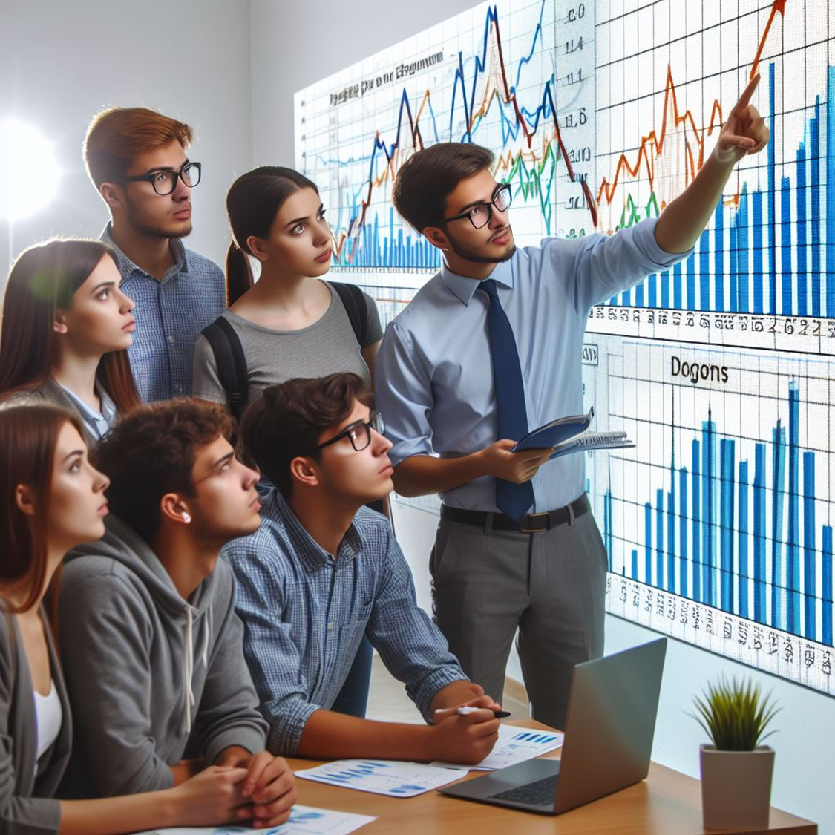
Dr. Miguel A. Alonso
1. Introducción y planteamiento del problema
La experiencia acumulada revela que la creación, observación y análisis de gráficos con datos de series económicas favorece:
La comprensión y retención de la información.
La aplicación de conceptos, técnicas y métodos propios de la disciplina al análisis de escenarios reales (Méndez-Carbajo, 2015).
  Eleva la capacidad del alumno para afianzar sus conocimientos y entender el entorno que le rodea.

Slide 10
Dr. Miguel A. Alonso
1. Introducción y planteamiento del problema
La experiencia acumulada revela que la creación, observación y análisis de gráficos con datos de series económicas favorece:
La comprensión y retención de la información.
La aplicación de conceptos, técnicas y métodos propios de la disciplina al análisis de escenarios reales (Méndez-Carbajo, 2015).
El desarrollo de habilidades y destrezas cuantitativas.
Resultante del trabajo con cifras, cálculos y gráficos de variables económicas.

Slide 11

Dr. Miguel A. Alonso
1. Introducción y planteamiento del problema
La experiencia acumulada revela que la creación, observación y análisis de gráficos con datos de series económicas favorece:
La generación de un pensamiento crítico y analítico.
Que ayuda al estudiante a tomar decisiones informadas basadas en evidencias sólidas.

Slide 12
Dr. Miguel A. Alonso
1. Introducción y planteamiento del problema
La experiencia acumulada revela que la creación, observación y análisis de gráficos con datos de series económicas favorece:
La generación de un pensamiento crítico y analítico.
El desarrollo de competencias de análisis de datos y de “alfabetización visual”.
Capacidad de representar, comprender, analizar y transmitir información cuantitativa por medios visuales: gráficos y tablas.
Juzgar la precisión, validez y valor de las imágenes.

Slide 13

Dr. Miguel A. Alonso
1. Introducción y planteamiento del problema
Esta exposición propone una metodología de aprendizaje activo, contextualizado y experimental, en la que el alumno:
  Construye, visualiza y analiza representaciones gráficas de variables económicas y relaciones teóricas discutidas en el currículo de las asignaturas de economía (macroeconomía).
  Resuelve casos prácticos usando datos estadísticos de la plataforma Federal Reserve Economic Data (FRED®) del Banco de la Reserva Federal de St. Louis (https://fred.stlouisfed.org)

Slide 14
Dr. Miguel A. Alonso
2. Herramientas visuales con datos económicos para el aprendizaje de la economía

Slide 15
Dr. Miguel A. Alonso
2. Herramientas visuales para el aprendizaje de la economía
Experimento 1. Recurrimos a la IA: ChatGPT o Copilot.
Prompt: Actúa como un experto el análisis macroeconómico con datos de series temporales. Sugiere plataformas de acceso libre y gratuito de instituciones oficiales internacionales con las que pueda crear gráficos personalizados de indicadores económicos y financieros de Estados Unidos y Europa, y descargarlos en gráficos en PowerPoint (o Excel). Propón diez plataformas que permitan llevar a cabo estas actividades e incluye la dirección completa y exacta en formato https para acceder directamente a cada una de ellas.

Slide 16
Dr. Miguel A. Alonso
3. La plataforma FRED® del Banco de la Reserva Federal de St. Louis

Slide 17
Dr. Miguel A. Alonso
3. La plataforma FRED®
FRED® proporciona datos e información esenciales en los procesos de enseñanza-aprendizaje de las materias de economía.
Es una base que integra 824.000 series de datos económicos de 114 fuentes nacionales, internacionales, públicas y privadas. No obstante, es algo más que un almacén de datos.
Se define como un conjunto de herramientas para localizar, representar, analizar y descargar series de indicadores macroeconómicos, microeconómicos y financieros.
  Minimiza el tiempo que docentes y alumnos dedican a la minería, construcción, análisis e interpretación de gráficos de variables económicas.

Slide 18
Dr. Miguel A. Alonso
3. La plataforma FRED®
Dispone de un interfaz de gráficos que permite personalizarlos, agregar, combinar series, visualizar analizar correlaciones…
  Las representaciones pueden tener forma de gráficos de líneas, barras, diagramas de dispersión, áreas y circulares.
  Las series temporales se pueden descargar directamente en Excel a través de Federal Reserve Economic Data Add-in for Excel: https://fred.stlouisfed.org/fred-addin/
  Algunos programas como Eviews, STATA, o R disponen de módulos para importar directamente series de FRED®.

Slide 19
Dr. Miguel A. Alonso
4. Metodología de enseñanza-aprendizaje

Slide 20
Dr. Miguel A. Alonso
4. Metodología de enseñanza-aprendizaje
Método de aprendizaje activo, contextualizado y experimental. El alumno resuelve casos con series temporales de FRED®.
La representación de series de indicadores económicos:
  Facilita la identificación de patrones, ciclos y tendencias, correlaciones y relaciones de causalidad entre las variables.
  Permite cotejar si los datos se ajustan a las predicciones de los modelos teóricos.
  Ayudan a detectar fechas que revelan cambios en la conducta de las variables (usando el complemento de Excel XY Chart Labeler: https://appspro.com/Utilities/ChartLabeler.htm

Slide 21
Dr. Miguel A. Alonso
4. Metodología de enseñanza-aprendizaje
Dado que la asignatura de Macroeconomía es de 4,5 ECTS se proponen 5 actividades de visualización y análisis de datos:
PIB: componentes, conducta y correlación en el ciclo.
Características del desempleo: Tasa natural de paro y ley de Okun.
Dinámica y eficiencia del mercado laboral. La curva de Beveridge.
Política monetaria y ciclos. Curva de rendimientos como indicador monetario adelantado del ciclo económico.
Inflación y desempleo: curva de Phillips y credibilidad de la política monetaria.

Slide 22
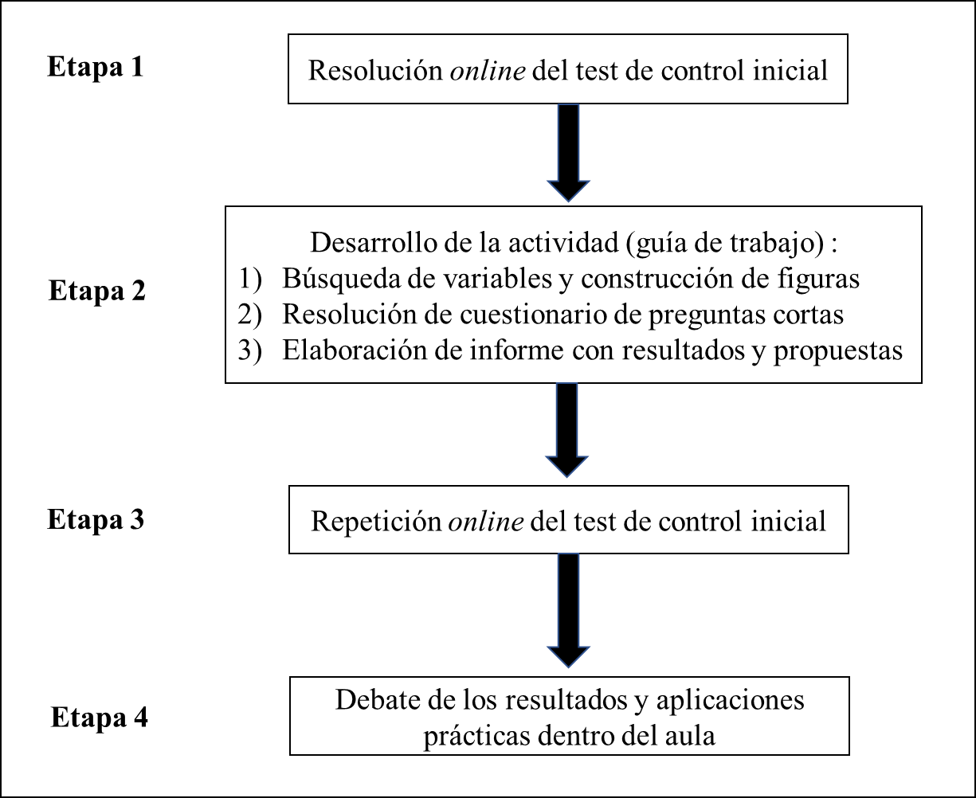
Dr. Miguel A. Alonso
4. Metodología de enseñanza-aprendizaje
Cada una de estas actividades responde a una estrategia pre-test/post-test en la que el alumno culmina 4 etapas:
Metodología de aula invertida

Slide 23
Dr. Miguel A. Alonso
5. Ejemplo: La curva de Beveridge como herramienta para entender la dinámica y eficiencia del mercado laboral

Slide 24
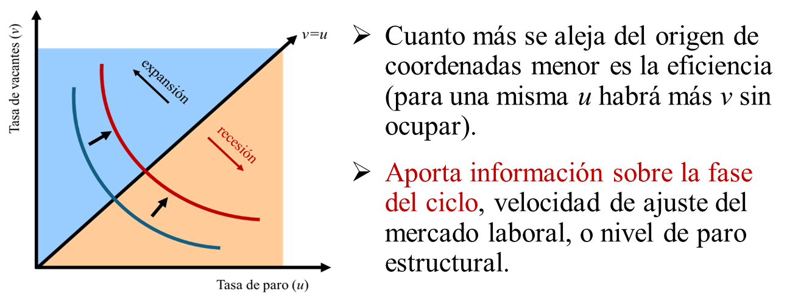
Dr. Miguel A. Alonso
5. Ejemplo: La curva de Beveridge como herramienta para entender la dinámica y eficiencia del mercado laboral
Representación gráfica que muestra la relación entre la tasa de vacantes (v) y la tasa de desempleo (u) en una economía.
Se utiliza para analizar la salud del mercado laboral: cómo se comportan v y u en distintos contextos económicos.

Slide 25
Dr. Miguel A. Alonso
5. Ejemplo: La curva de Beveridge como herramienta para entender la dinámica y eficiencia del mercado laboral
Representación gráfica que muestra la relación entre la tasa de vacantes (v) y la tasa de desempleo (u) en una economía.
Se utiliza para analizar la salud del mercado laboral: cómo se comportan v y u en distintos contextos económicos.
  Permite identificar problemas estructurales, fricciones u otros factores que pueden reducir la eficiencia del mercado laboral.
  Ayuda a orientar las políticas públicas con el objeto de:
    Mejorar la formación y capacitación de los trabajadores.
    Flexibilizar el mercado laboral para facilitar el matching entre oferta y demanda de empleo.

Slide 26
Dr. Miguel A. Alonso
5.1. Construcción de la curva de Beveridge con FRED®
Experimento 2. Recurrimos a la IA: ChatGPT.
Prompt: Actúa como un experto docente en la asignatura de macroeconomía. Utilizando la plataforma FRED del Banco de la Reserva Federal de St. Louis, ¿qué variables utilizarías (incluye el código a través del cual se las identifica en la plataforma FRED), como las combinarías y graficarías para obtener una representación la curva de Beveridge de Estados Unidos entre enero de 2001 y marzo de 2024? Dame los códigos FRED de las variables en tasas y no en niveles. Finalmente, ¿qué tipo de gráfico utilizarías y cómo lo construirías paso por paso utilizando la propia interfaz de FRED? No necesito que me des códigos para graficar estos datos utilizando Python.

Slide 27
Dr. Miguel A. Alonso
5.1. Construcción de la curva de Beveridge con FRED®
El alumno maneja datos de FRED® para construir, visualizar y analizar la curva de Beveridge de EE.UU. entre diciembre de 2000 y marzo de 2024.
Utiliza las siguientes variables en datos mensuales (códigos FRED® entre paréntesis):
Job Openings Rate (JTSJOR).
Unemployment Rate (UNRATE).

Slide 28
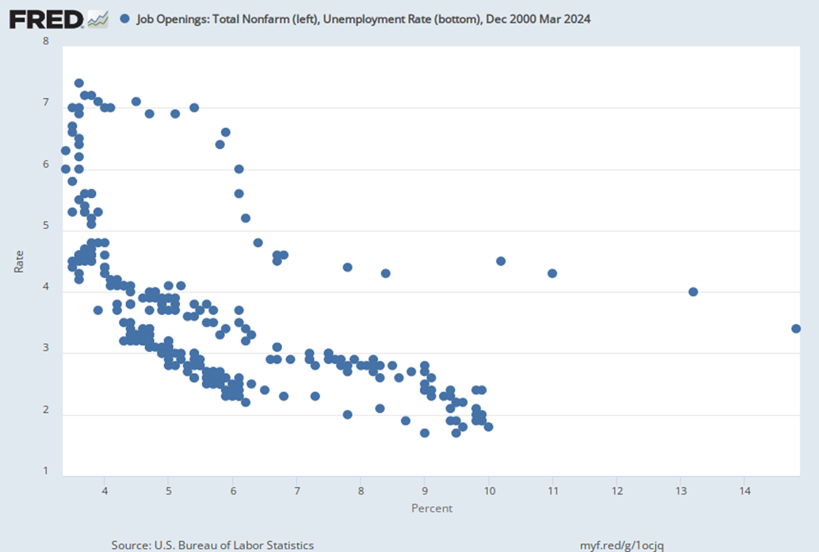
Dr. Miguel A. Alonso
5.1. Construcción de la curva de Beveridge con FRED®
https://fred.stlouisfed.org/graph/?g=1ocju (datos mensuales)

Slide 29
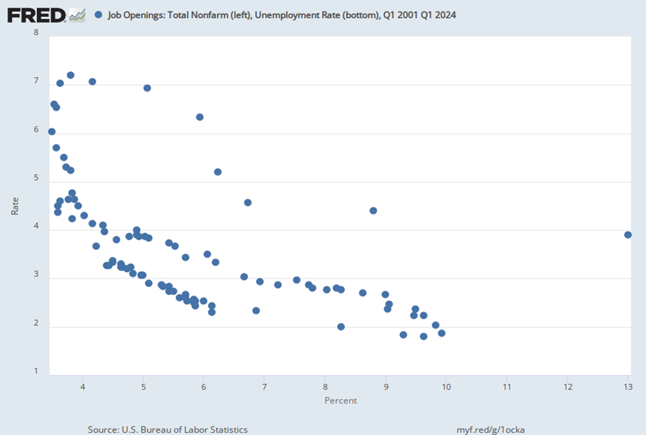
Dr. Miguel A. Alonso
5.1. Construcción de la curva de Beveridge con FRED®
https://fred.stlouisfed.org/graph/?g=1ockd (datos trimestrales)

Slide 30
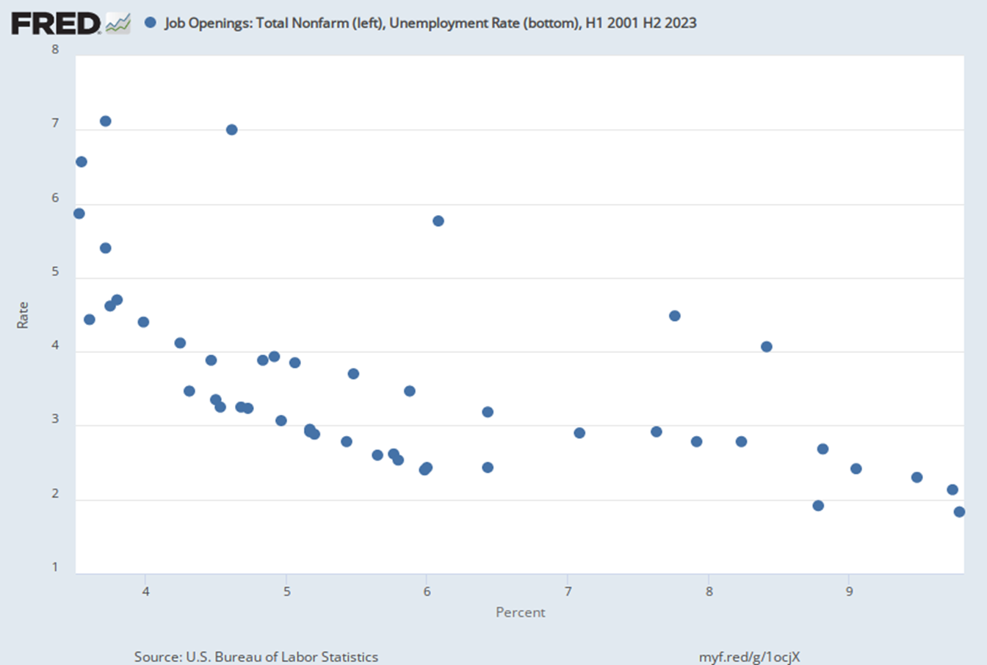
Dr. Miguel A. Alonso
5.1. Construcción de la curva de Beveridge con FRED®
https://fred.stlouisfed.org/graph/?g=1ocjH (datos semestrales)

Slide 31
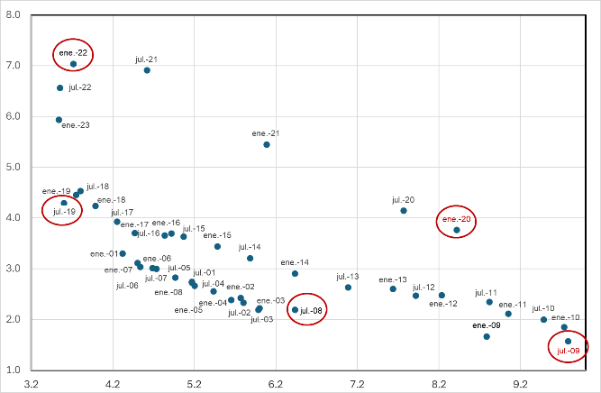
Dr. Miguel A. Alonso
5.2. Análisis exploratorio de la curva de Beveridge
Curva de Beveridge de los Estados Unidos en datos semestrales

Slide 32
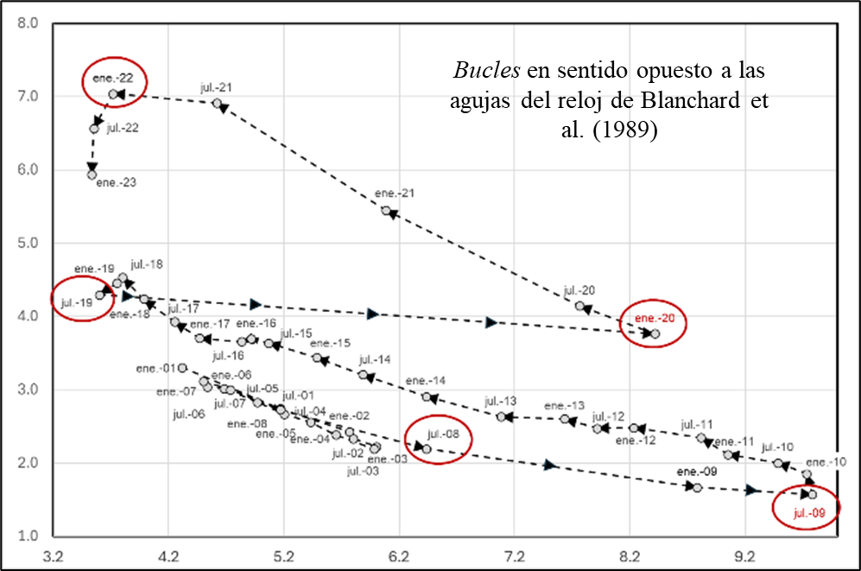
Dr. Miguel A. Alonso
5.2. Análisis exploratorio de la curva de Beveridge
Curva de Beveridge de los Estados Unidos en datos semestrales

Slide 33
Dr. Miguel A. Alonso
5.2. Análisis exploratorio de la curva de Beveridge
Experimento 3. Recurrimos a la IA: ChatGPT.
Tras subir cualquiera de las dos figuras anteriores a ChatGPT.
Prompt: Actúa como un experto docente en la asignatura de Macroeconomía. Analiza la dinámica de la curva de Beveridge de los Estados Unidos (entre 2001 y marzo de 2024) de la figura adjunta. Identifica en qué fechas exactas del gráfico adjunto se producen puntos de inflexión en la curva de Beveridge y que fenómeno económico puede explicar de manera precisa esos cambios de tendencia.

Slide 34

Dr. Miguel A. Alonso

Slide 35
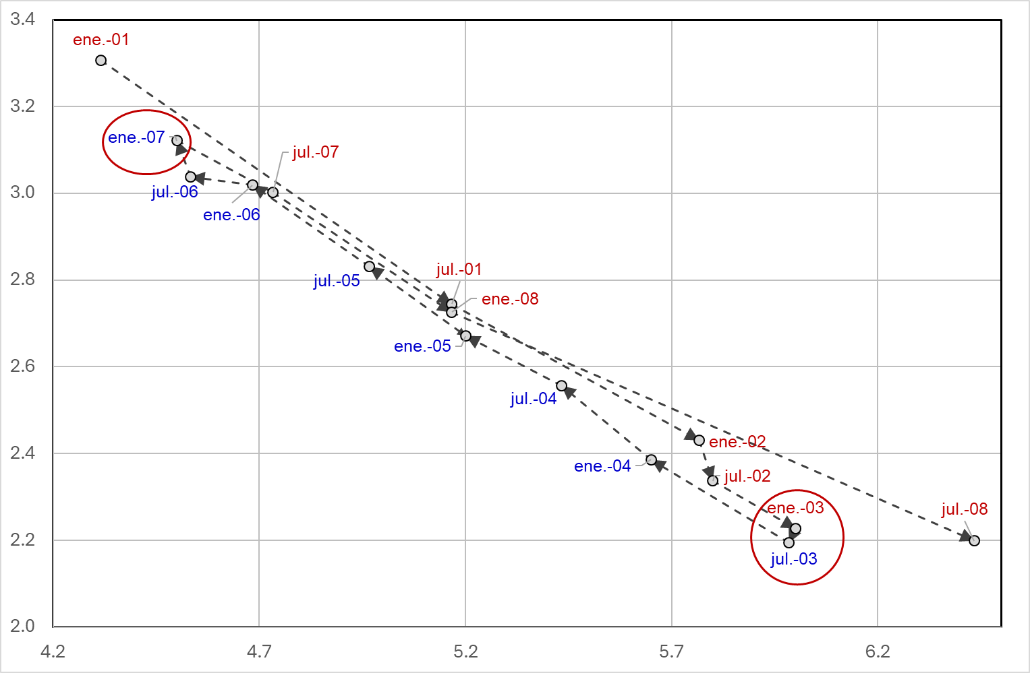
Dr. Miguel A. Alonso
5.2. Análisis exploratorio de la curva de Beveridge
Curva de Beveridge de EE.UU. entre enero de 2001 y julio de 2008.

Slide 36
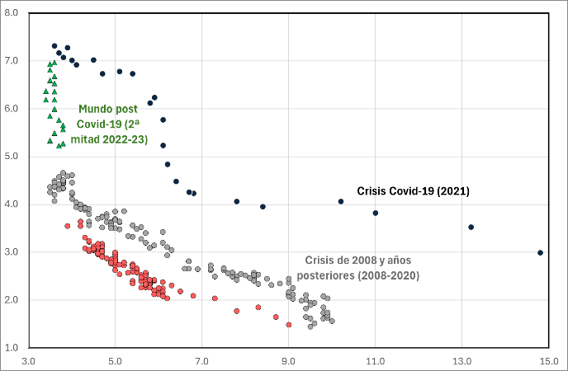
Dr. Miguel A. Alonso
5.2. Análisis exploratorio de la curva de Beveridge
Elaboración de un gráfico por períodos de la curva de Beveridge de EE.UU.

Slide 37
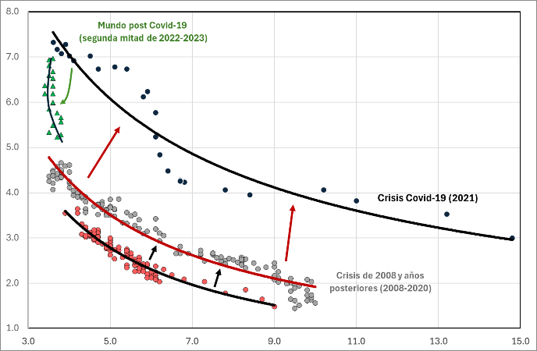
Dr. Miguel A. Alonso
5.2. Análisis exploratorio de la curva de Beveridge
Elaboración de un gráfico por períodos de la curva de Beveridge de EE.UU. y
ajuste de las nubes de puntos.

Slide 38
Dr. Miguel A. Alonso
6. Discusión de los resultados del estudio exploratorio dentro del aula

Slide 39
Dr. Miguel A. Alonso
6. Discusión de los resultados dentro del aula
En la última etapa de cada actividad, se debaten los resultados y aplicaciones prácticas de la actividad realizada.
Es conveniente que el docente sugiera temas de discusión que estimulen, refuercen y consoliden los conocimientos adquiridos por el alumno. Podemos apoyarnos en la IA como asesora.
Experimento 4. Recurrimos a la IA: ChatGPT.
Prompt: Actúa como un experto en innovación docente y macroeconomía. Sugiere cuatro temas de debate en torno a la actividad de la curva de Beveridge realizada para su discusión con los alumnos dentro del aula. Sugiere como uno de los temas si con la evolución más reciente de la curva de Beveridge hoy puede pronosticarse una recesión o un proceso de aterrizaje suave en la economía estadounidense. Redacta y plantea todas las cuestiones de debate con tus propias palabras e ideas.

Slide 40
Dr. Miguel A. Alonso
6. Discusión de los resultados dentro del aula

Slide 41
Dr. Miguel A. Alonso
6. Discusión de los resultados dentro del aula

Slide 42
Dr. Miguel A. Alonso
6. Discusión de los resultados dentro del aula

Slide 43
Dr. Miguel A. Alonso
6. Discusión de los resultados dentro del aula

Slide 44

Dr. Miguel A. Alonso
6. Discusión de los resultados dentro del aula
Respecto al Tema 4, Blanchard, Domash y Summers (2022) sostienen que es necesario un aumento importante de la tasa de paro para rebajar y controlar la inflación en Estados Unidos.
La tasa de desempleo actualmente baja y la alta proporción de vacantes (v) sugieren un sobrecalentamiento del mercado laboral.
Partiendo de la curva de Beveridge, afirman que no puede haber una disminución significativa de v sin un aumento sustancial de la tasa de paro. Esto los lleva a considerar un escenario de “aterrizaje duro”.

Slide 45
Dr. Miguel A. Alonso
6. Discusión de los resultados dentro del aula
Restrepo-Echavarría y Grittayaphong (2023) se centran en la importancia de considerar un modelo dual de vacantes.
Proponen un modelo en el que distinguen dos funciones de emparejamiento, una para trabajadores empleados y otra para parados.
Se refieren a las vacantes de caza furtiva como aquellas destinadas a atraer a trabajadores empleados, frente a las vacantes para desempleados.
Sostienen que, al dispararse las vacantes de caza furtiva (con la crisis COVID y la “gran renuncia”), no es necesario que un descenso del número de vacantes requiera un aumento del desempleo. Por tanto, la Fed puede lograr un “aterrizaje suave”.

Slide 46
Dr. Miguel A. Alonso
6. Discusión de los resultados dentro del aula
https://fred.stlouisfed.org/graph/?g=1ockd

Slide 47
Dr. Miguel A. Alonso
7. Comentarios finales

Slide 48
Dr. Miguel A. Alonso
7. Comentarios finales
La incorporación de actividades de aprendizaje activo y experimental de visualización, análisis e interpretación de datos de indicadores económicos:
Mejora la comprensión de conceptos y modelos teóricos.
Promueve la aplicación de los conocimientos al estudio de problemas y escenarios reales. Mejora en el conocimiento del entorno.
Prepara al estudiante para desarrollar diagnósticos con información compleja y alcanzar conclusiones basadas en evidencias objetivas.

Slide 49
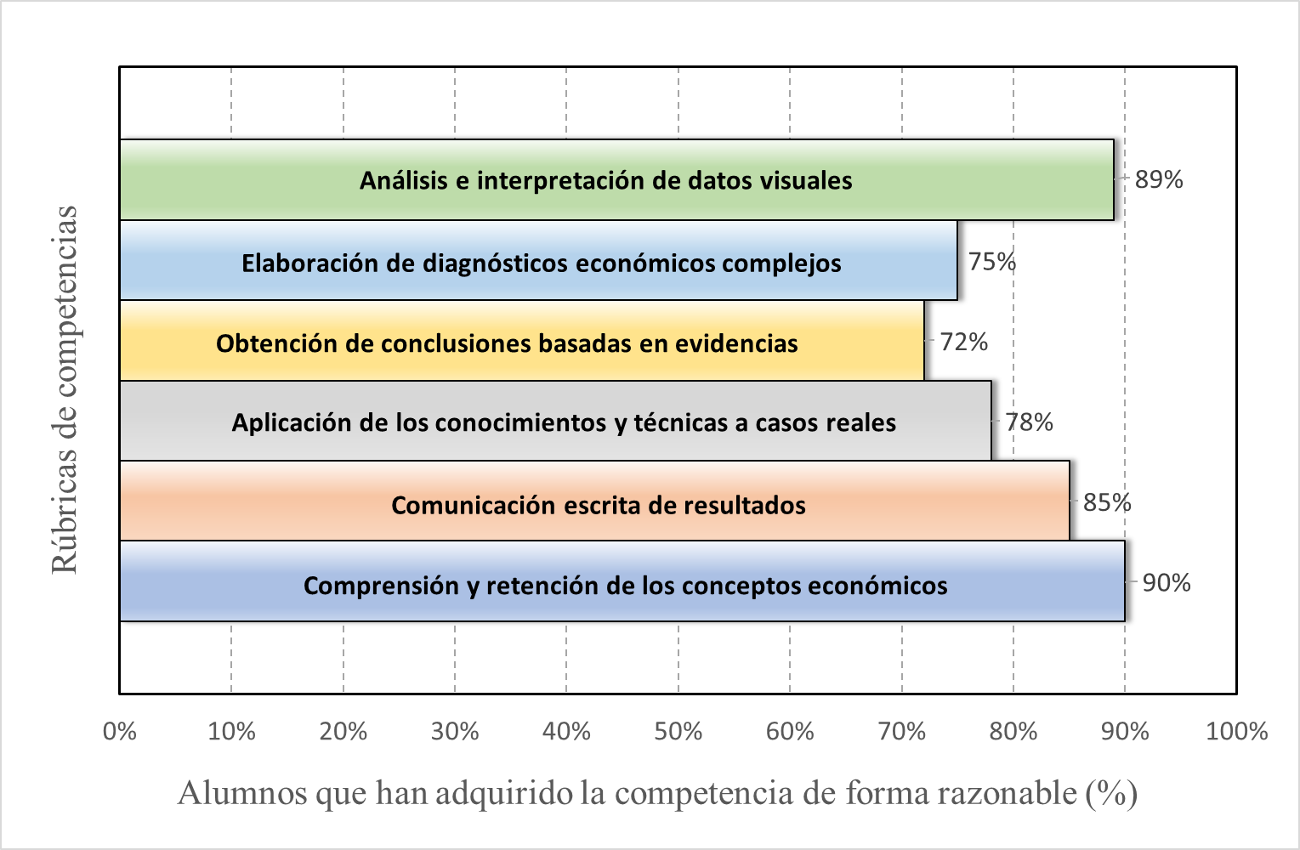
Dr. Miguel A. Alonso
7. Comentarios finales

Slide 50
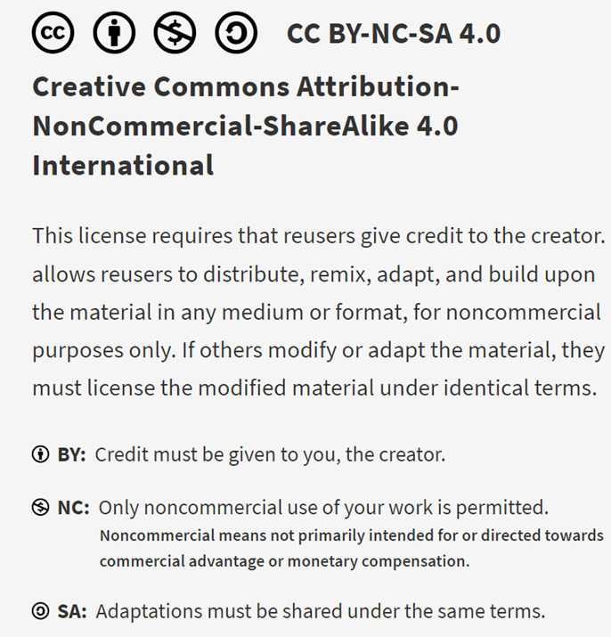
Dr. Miguel A. Alonso

